Slide 1

Kapittel 7
SG- design/Fotolia
Analyse av sakprosa

Slide 2
Førlesingsoppgave
Diskuter følgende i smågrupper:
Hva er sakprosa?
Hva kjennetegner en saklig tekst?
Hvor ofte leser du sakprosa?
Hva slags sakprosa leser du?

Slide 3
Sakprosa har en hensikt
Sakprosatekst = artikkel, rapport, essay, reportasje, intervju etc.
Sakprosa har en hensikt eller et formål.
Denne hensikten skal du som leser finne fram til i en analyse.

Slide 4
Spørsmål du må stille deg er:
Hva blir fortalt?
Hvordan blir det fortalt, og hvilken virkning har fortellemåten?
Hvorfor blir det fortalt? Hvilken funksjon har teksten?
Hva vil forfatteren med teksten?

Slide 5
En sakprosaanalyse dreier seg om
å se på kommunikasjonssituasjonen
å finne hovedsynspunktet
å gjøre rede for argumentasjonsformer, virkemidler og komposisjon

Slide 6
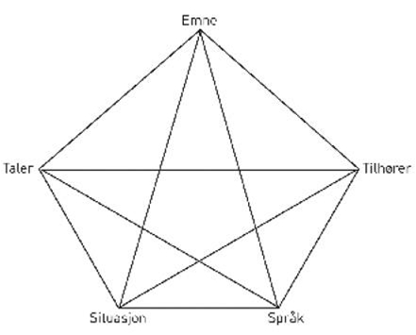
Den retoriske femkanten

Slide 7

Hvordan skrive sakprosaanalyse?
Alan Crowhurst/Getty Images

Slide 8
Innledning
Du kan starte med et sitat, en påstand eller et utdrag fra teksten
Du kan gi en kort presentasjon med tittel, forfatter og medium
Du må si noe om avsender og mottaker

Slide 9
Innholdsreferat - Hva?
Hva presenteres i teksten?
Hva handler teksten tematisk om, og hva sier forfatteren?
Hvilket hovedsynspunkt kommer fram i teksten?

Slide 10

Komposisjon - Hvordan?
Hvordan er teksten oppbygd?
Hva slags virkning har oppbyggingen?
Hvordan er argumentene plassert?
Hvordan er språket?
Er det noen virkemidler du legger spesielt merke til?
colourbox.com

Slide 11
Argumentasjonsmåter - Hvorfor?
Gjør rede for argumentasjonen i teksten:
faktaargument
flertallsargument
parallellargument
fornuftsargument
ekspertargument

Slide 12
Å forklare argumentasjonen innebærer
å lese teksten nøye og finne viktige påstander/synspunkter.
å finne flest mulig av argumentene som er brukt, både skjulte og åpne.
å skrive en tekst der du kort redegjør for påstanden(e) og deretter gjennomgår de ulike argumentene.

Slide 13
Språklige virkemidler
I en tekstanalyse er det viktig å se på ordvalget.
For eksempel:
Er det mange positivt eller negativt ladde ord?
Er det brukt ironi?
Overdriver eller underdriver avsenderen?

Slide 14
Avslutningen
Skal oppsummere og konkludere analysen.
Her kan du bli bedt om å si noe om din egen holdning til saken.

Slide 15
Huskeliste etter å ha skrevet sakprosaanalyse
Har jeg en klar og tydelig innledning?
Har jeg et kort og presist handlingsreferat?
Sier jeg noe om avsender og mottaker?
Har jeg kommentert komposisjonen?
Har jeg skrevet om bruken av virkemidler?
Har jeg nevnt appellformene?
Har jeg lagt merke til argumentasjonsformen?
Har jeg brukt sitater for å underbygge påstandene mine?
Har jeg avsluttet teksten min på en god måte?

